Slide 1
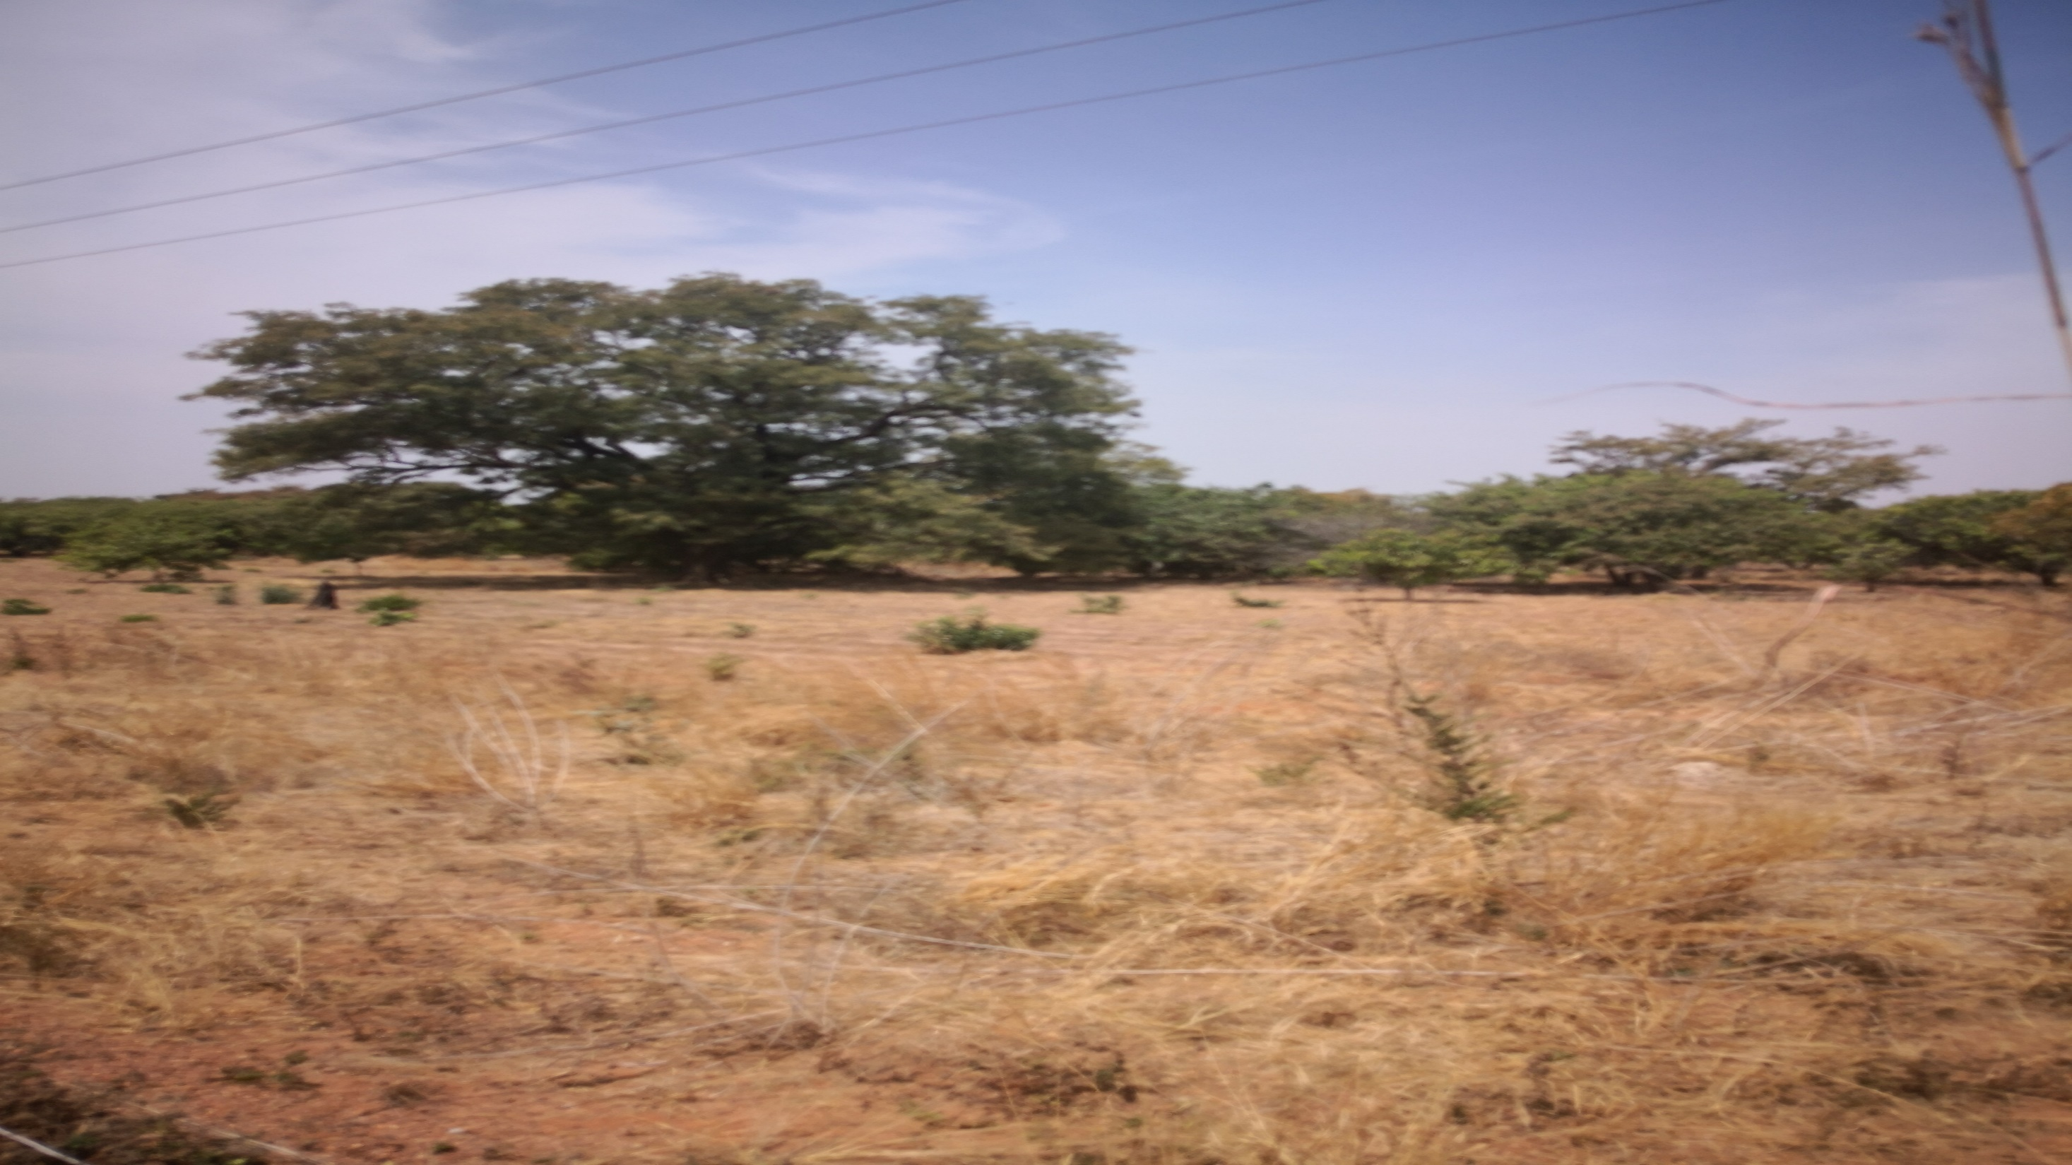
DEUXIEME EDITION DE LA SEMAINE DE LA
BIODIVERSITE ET DE LA RECHERCHE FORESTIERE
Cotonou, du 20 au 25 mai 2019
Dr. Jean Bosco K. VODOUNOU
Maître de Conférences

Slide 2
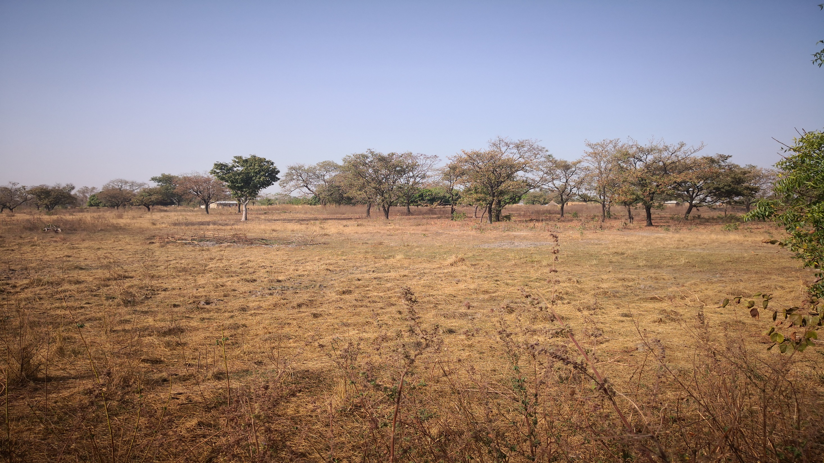
THEME
EXPLOITATION DES FORETS CLASSEES AU BENIN : UN DEBOISEMENT INQUIETANT POUR LA CONSERVATION DE LA BIODIVERSITE

Slide 3
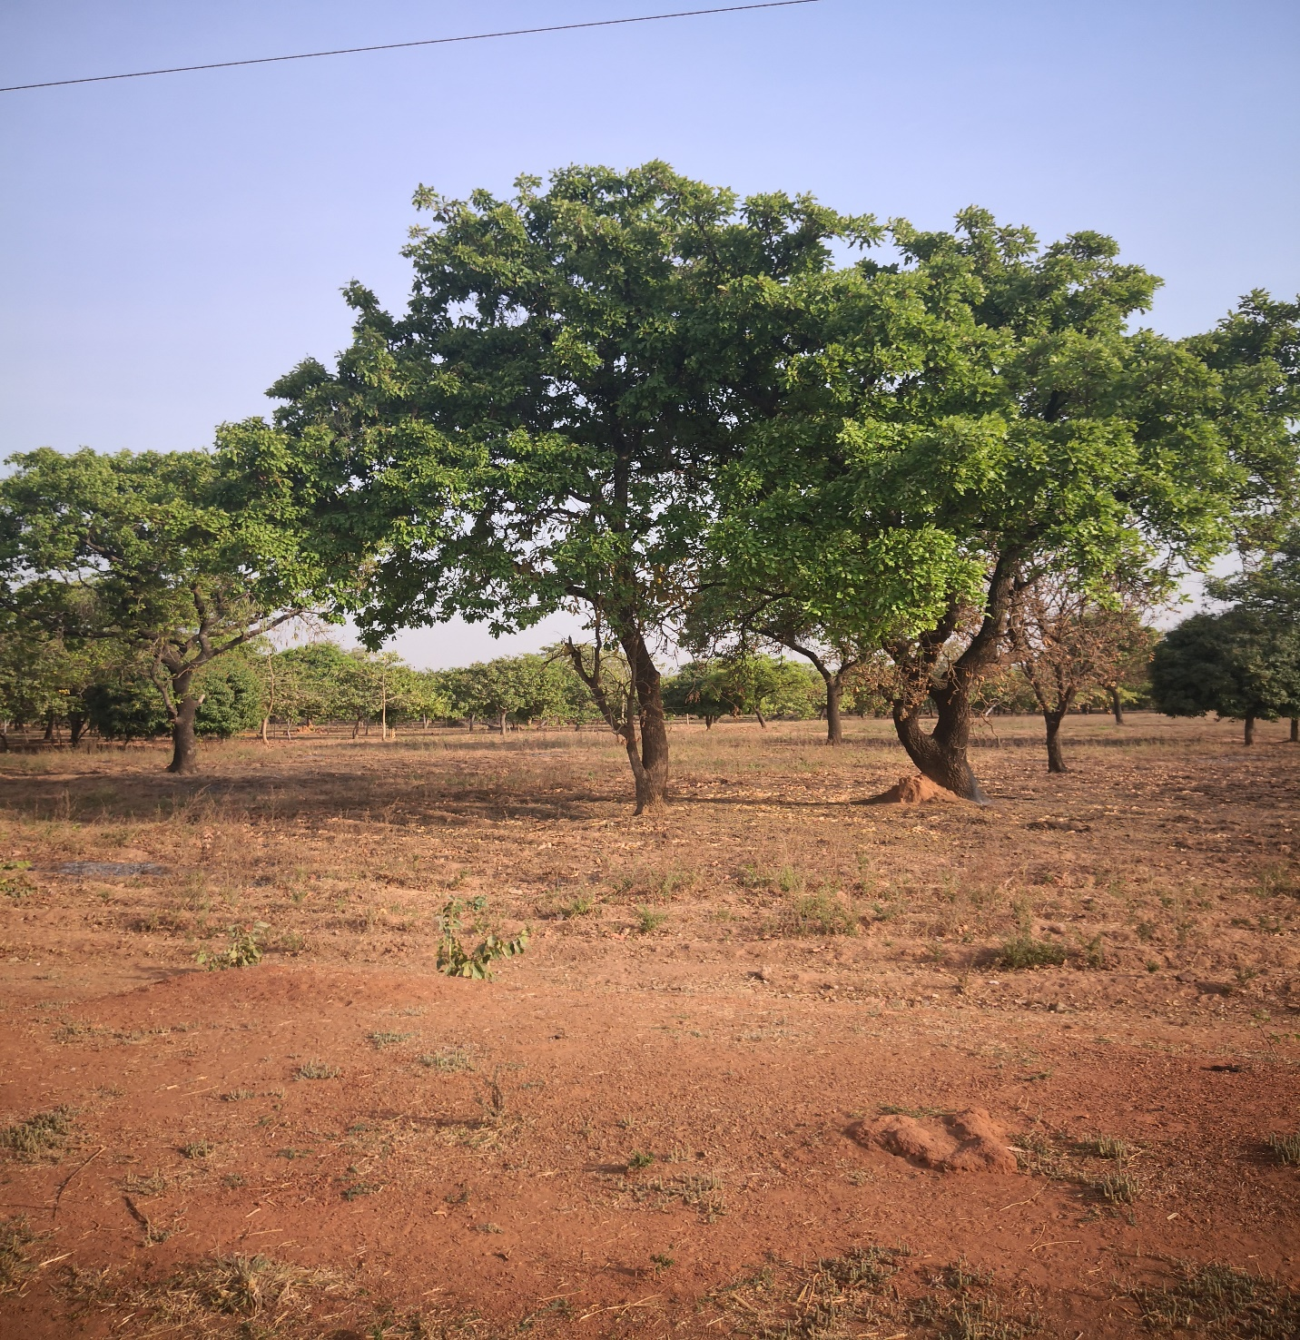
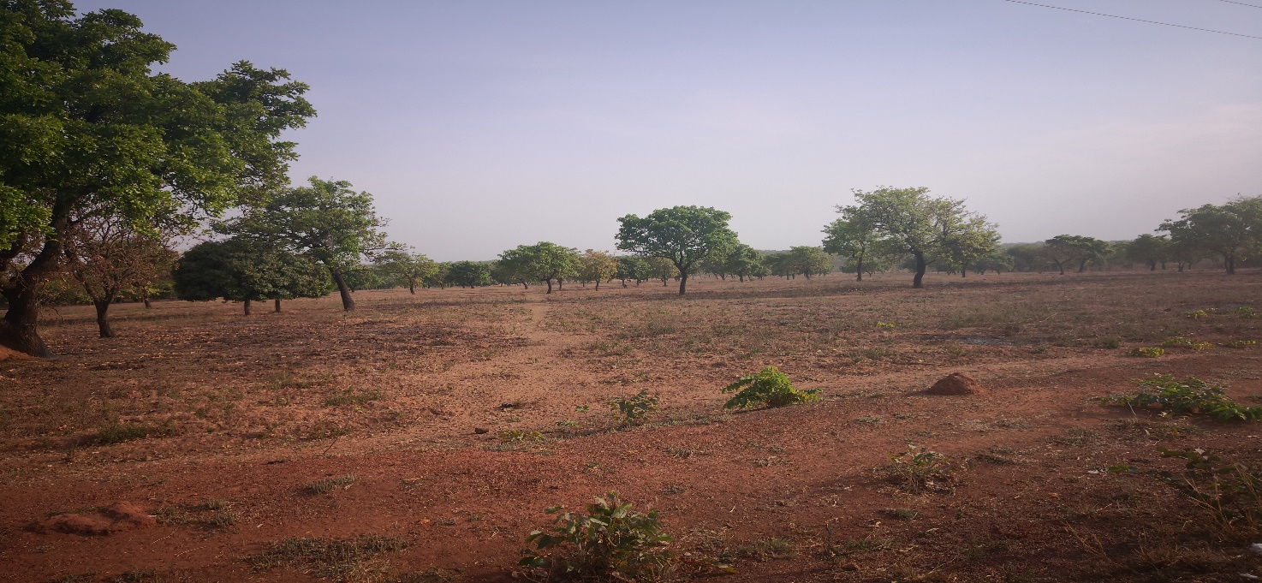
Plan de présentation
Introduction
Présentation du milieu d’étude
Données et méthodes
Résultats
Conclusion

Slide 4
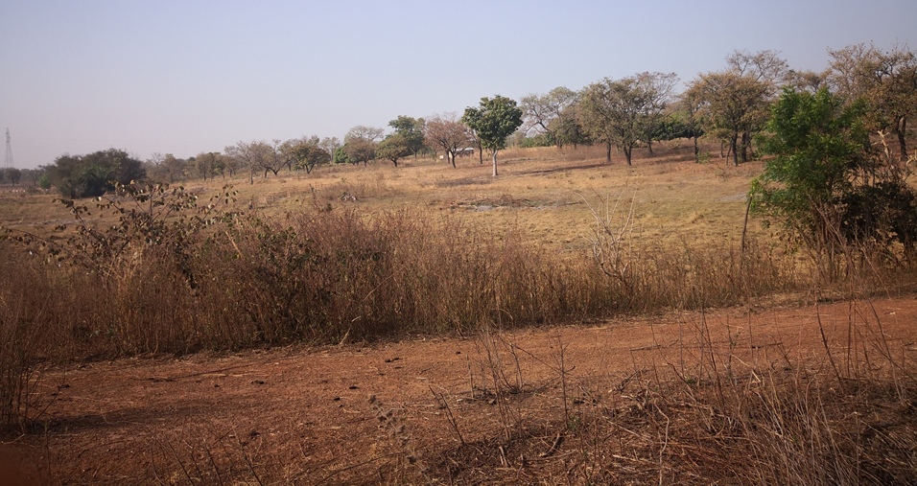
INTRODUCTION
Les écosystèmes forestiers africains sont reconnus comme étant les plus importants et les plus riches en termes d’abondance et de diversité de plantes
Le Bénin est confronté au problème de plus en plus aigu et généralisé de dégradation des écosystèmes
L’homme, qui n’a pas su trouver un équilibre entre son système d’exploitation et la résilience du milieu naturel, demeure l’agent principal de l’évolution régressive des écosystèmes
Par ailleurs, l’accroissement de la population et la densification de l’espace rural se sont traduits entre autres par une remise en cause progressive des disponibilités foncières et une modification des modes d’utilisation et de gestion des ressources naturelles dans les forêts classées du Bénin
La plupart des travaux relatifs à l’exploitation des forêts classées portent surtout sur l’agriculture et la sylviculture. Dans la mise en œuvre de ces activités, les acteurs n’intègrent aucunement les effets à terme sur l’environnement malgré le caractère particulier desdits écosystèmes.
Les 41 domaines protégés que compte le Bénin sont exploités de manière anarchique malgré les textes de lois qui réglementent leur exploitation, notamment la loi n° 93-009 du 2 juillet 1993 portant régime des forêts en République du Bénin.

Slide 5
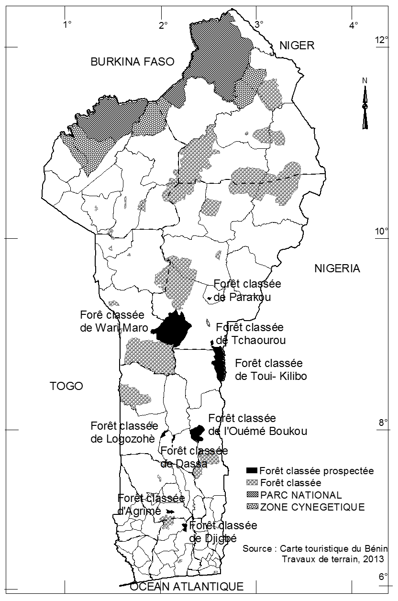
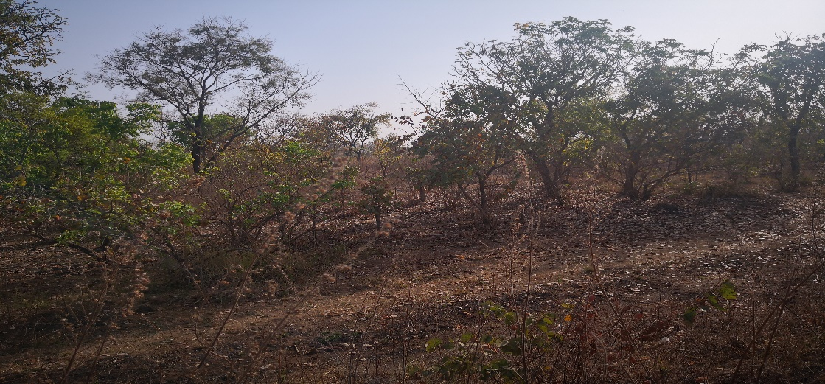
Présentation du milieu d’étude
Le Bénin, pays de l'Afrique de l'Ouest situé entre
00°54’09’’ et 03°45’07’’ N et
06°02’55’’ et 12°01’10’’ E
Domaine du climat subéquatorial et sud-soudanien
Le réseau des forêts classées que compte le Bénin est de 35 et l’étude prend en compte environ 26 % (figure 1)
Sur une superficie de 114 763 km² et une population d'environ 10 millions, il se trouve sur le socle cristallin délimité dans ses marges méridionales et septentrionales par des bassins sédimentaires.
Figure 1 : Situation des forêts classées du Bénin

Slide 6
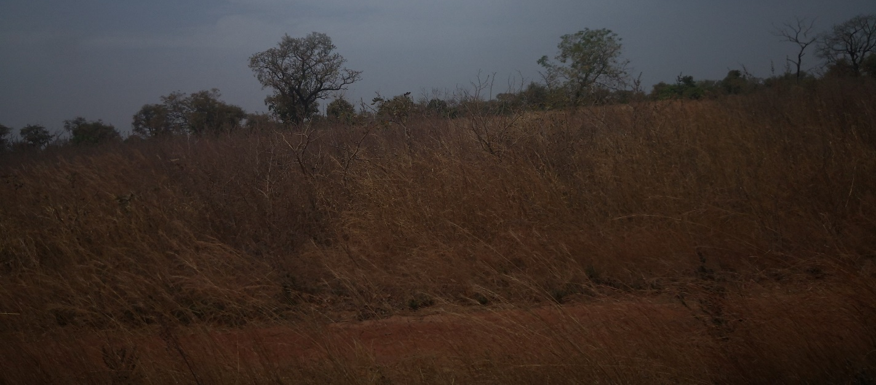
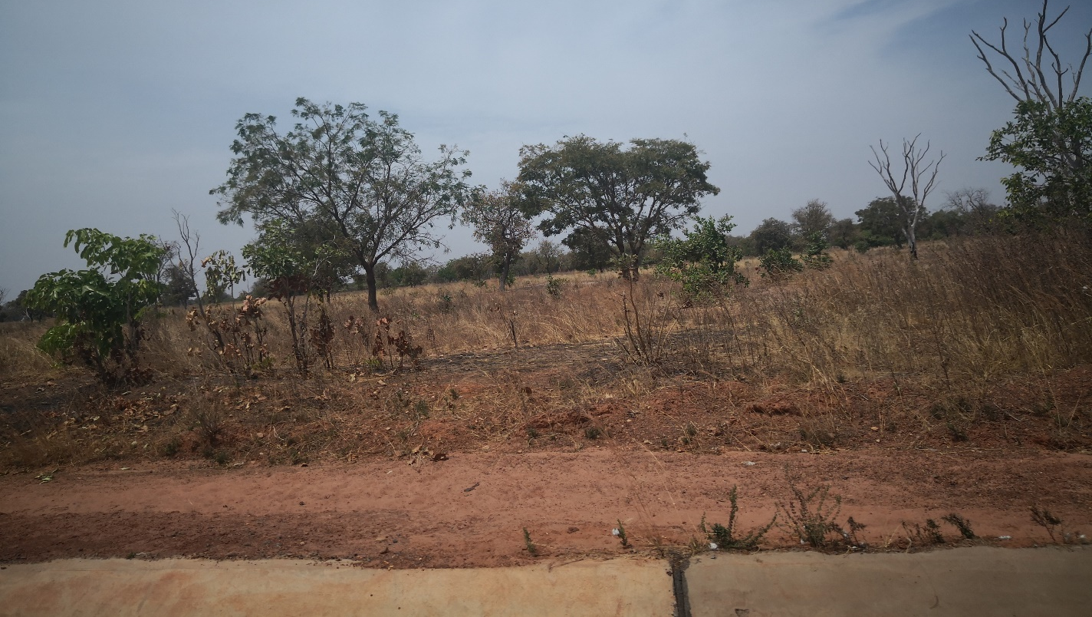
1. OBJECTIFS
Cette étude se propose d’évaluer le niveau d’exploitation de 09 forêts classées afin de montrer la pression exercée sur ces écosystèmes ainsi que le niveau de dégradation de la biodiversité.
De façon spécifique, il s’agit de :
- analyser l’état physionomique des forêts classées ;
- identifier les formes d’exploitation en cours dans ces écosystèmes ;
- déterminer les effets de cette exploitation sur la dégradation de la biodiversité.

Slide 7
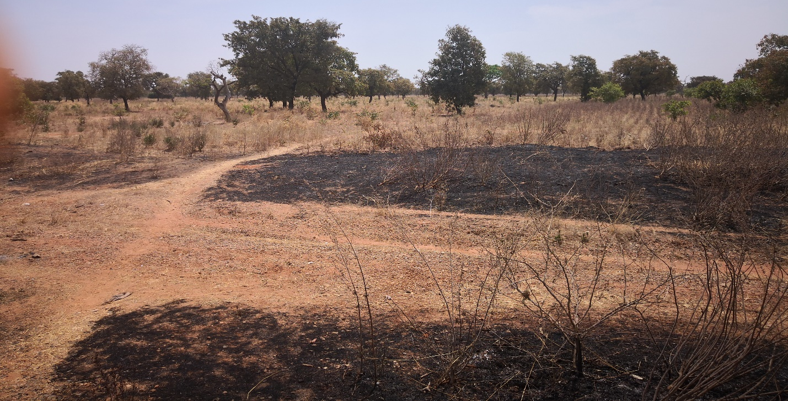
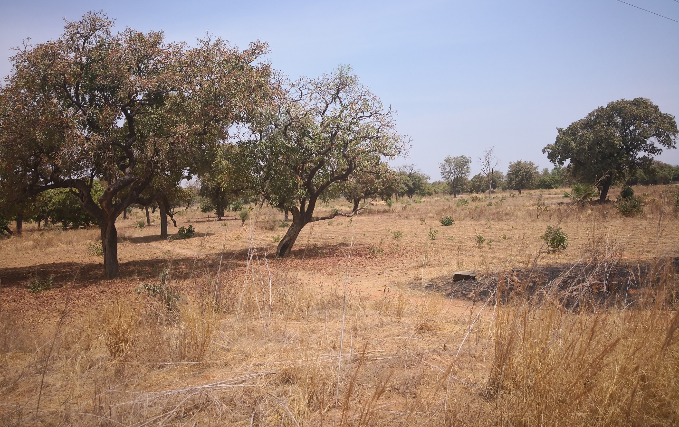
DONNEES ET METHODES
La collecte des données s’est effectuée au niveau de neuf (09) forêts classées choisis au hasard.
La démarche méthodologique prend en compte les caractéristiques biophysiques,
les données de positionnement géographique,
le dessin parcellaire et enfin l'approche cartographique
Les données collectées à travers 31 placeaux installés ont été traitées au moyen du calcul de plusieurs indices dont :
la richesse spécifique,
l’indice de shannon
l’équitabilité de pielou
Ces indices ont permis d’analyser la diversité spécifique des forêts classées.

Slide 8
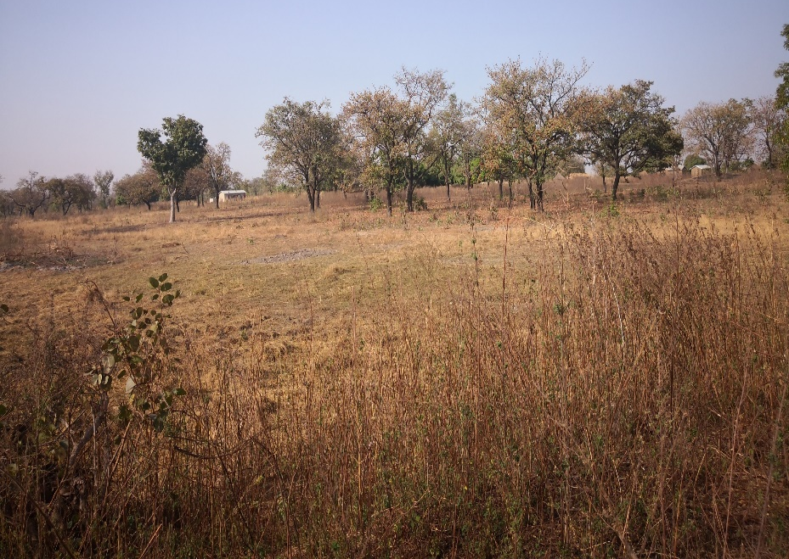
DONNEES ET METHODES
A chaque station, une description des caractéristiques biophysiques est faite. II s'agit par exemple, de décrire les différentes espèces végétales et animales rencontrées.
II a été aussi question d'indiquer leur position topographique. Les associations physionomiques sont également décrites.
Les coordonnées de chaque station sont enregistrées par GPS afin de permettre la réalisation de la carte d'échantillonnage.
Un dessin parcellaire de chaque station est réalisé avec une évaluation de l’évolution des écosystèmes forestiers à partir de l’analyse diachronique.
L'approche cartographique concerne dans un premier temps, la numérisation du fond topographique IGN-1992 qui a servi à l'élaboration de la carte de localisation de l’ensemble des forêts classées et des 09 sites choisis.
Cette carte a permis d'avoir une vue synoptique des forêts classées à travers le pays.

Slide 9
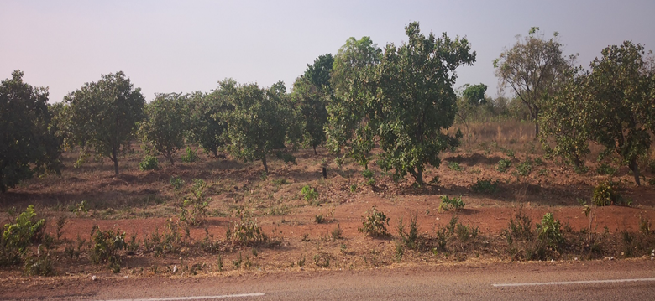
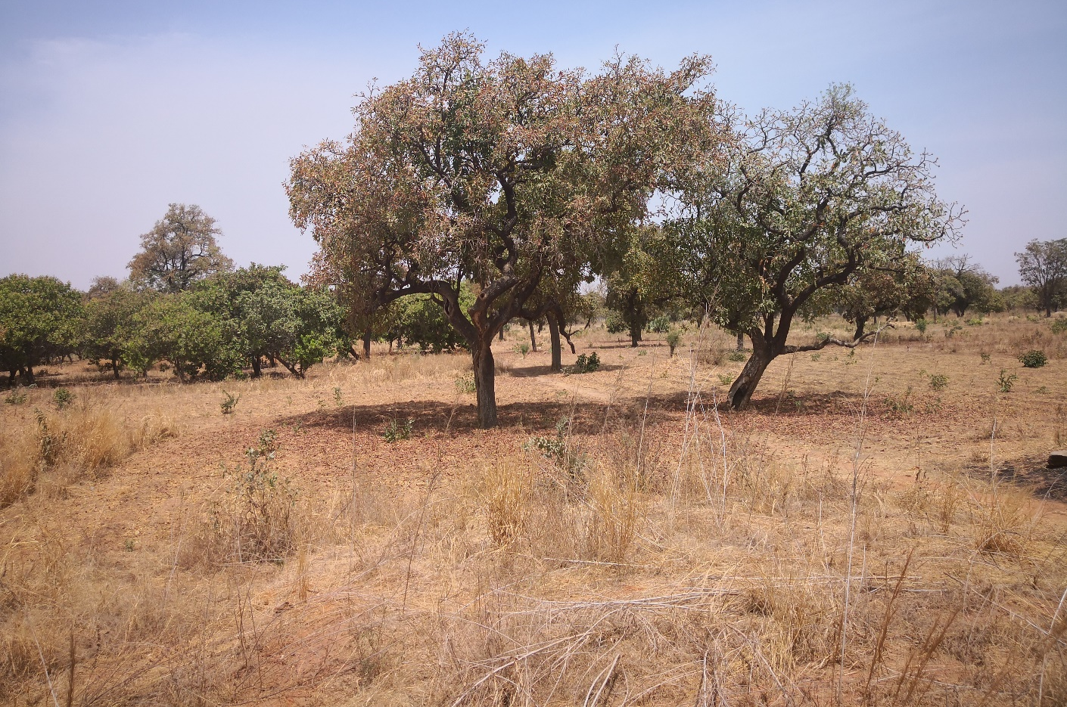
RESULTATS
3-1 Etat des forêts classées
Environ 26 % des forêts classées du pays ont été prospectées. Le constat fait est que toutes ces forêts sont exploitées de façon incontrôlée malgré les dispositions prises par l’Etat pour la gestion de ces écosystèmes.
Tableau I : Tableau I : Forêts classées prospectées

Slide 10
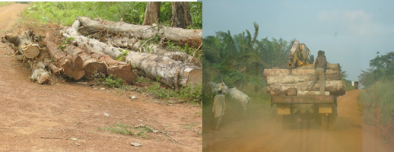
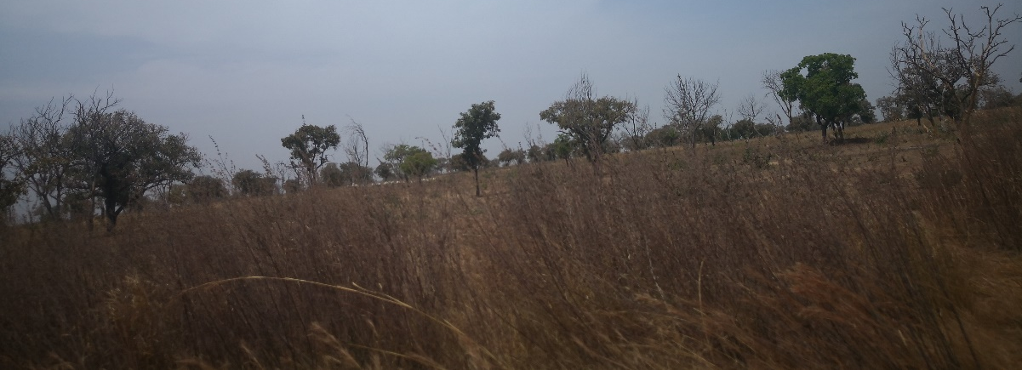
RESULTATS
3.2. Formes d’exploitation des forêts classées
3.2.1 Exploitation autorisée
Elle concerne essentiellement les coupes de bois d’œuvre qui sont pour la plupart destinées à l’exportation
Cette exploitation est réglementée et fournit des tonnes de billes qui sont convoyées à l’extérieur chaque année
Dans cette forme d’exploitation 25,68 % des personnes rencontrées disposent d’une autorisation et 74,32 % sont sans autorisation

Slide 11
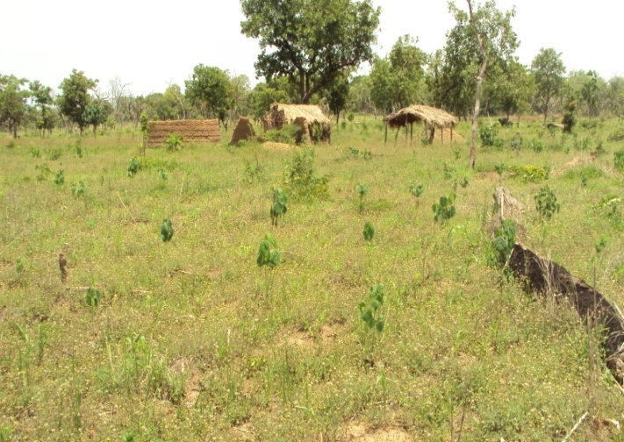
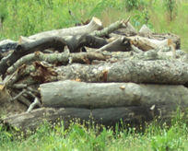
RESULTATS
3.2.2 Exploitation non autorisée
Ce type d’exploitation est la plus prépondérante dans toutes nos forêts. Il s’agit de l’exploitation forestière illégale qui demeure l’activité exerçant la plus forte pression sur les forêts classées.
On pourrait également parler de la transhumance locale, les mauvaises pratiques de récolte des produits forestiers, la chasse et l’agriculture
Pratiques agricoles dans les forêts classées
Les écosystèmes de forêts classées sont aujourd’hui pris d’assaut par les populations pour installer leur champ.
En considérant la fertilité des sols de ces écosystèmes les paysans vont s’installer au cœur des forêts pour échapper au contrôle de l’administration forestière,
Pendant de longues années, ils détruisent les forêts. C’est le cas des forêts de Logozohè, Ouémé-Boukou, Tchaourou-Toui-Kilibo et Wari-Maro.

Slide 12
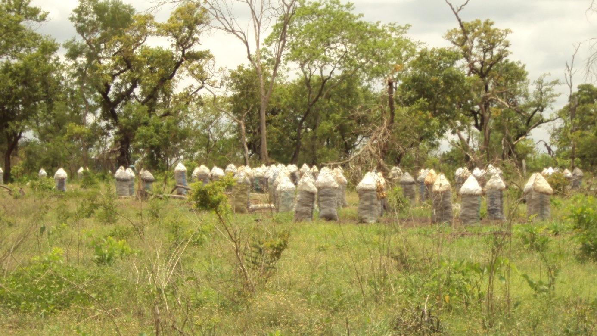
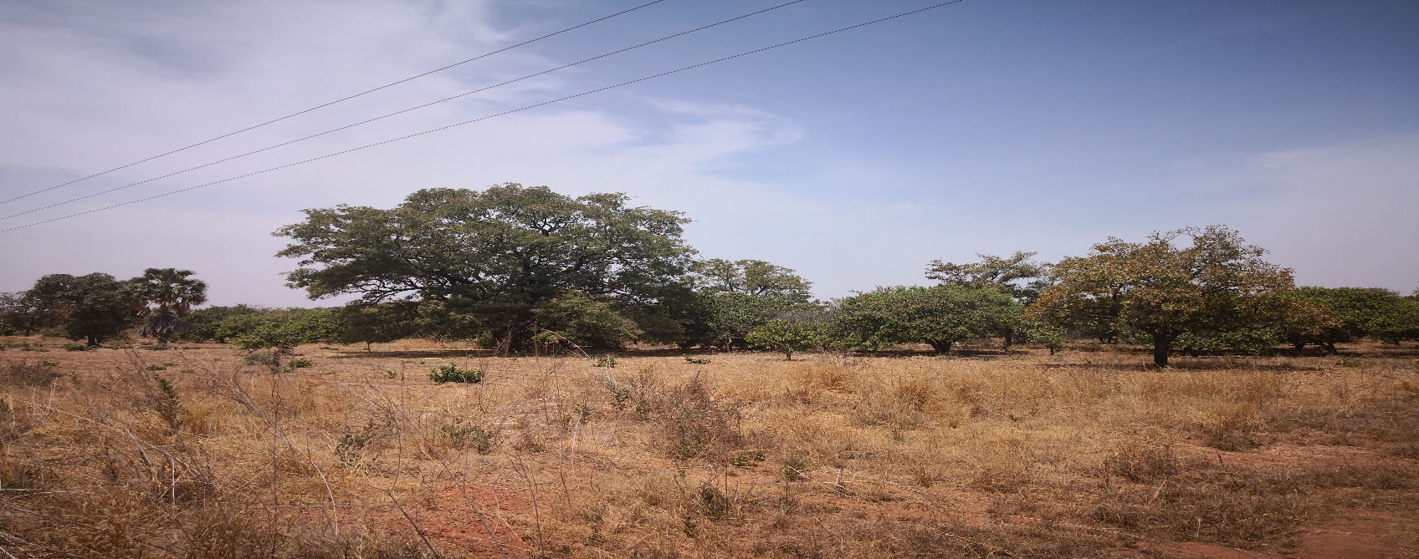
RESULTATS
Pratiques agricoles dans les forêts classées
Dans la forêt classées TTK les populations se sont installées pendant plusieurs années. Certains s’y sont installés pendant plus de 20 ans d’autre plus de 15 ans et les plus récentes installations remontent il y a 5 ans. Ces longues durées d’installation ont provoqué d’énormes destructions des ressources naturelles.
Au moment de la constatation de cette exploitation frauduleuse les paysans ont déjà détruit plus de 25 000 ha de forêt de TTK sur les 49.030 ha. Ainsi, plus de la moitié des ressources naturelles de cette forêt est détruite soit 50,99 %. Ce qui favorise la perte de biodiversité
Planche 3 : Production du charbon de bois dans la forêt classée de TTK

Slide 13
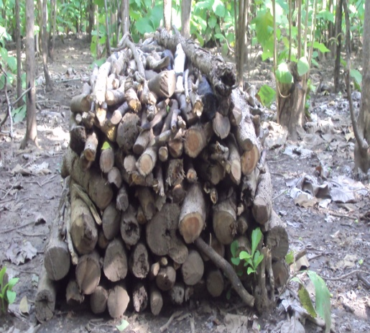
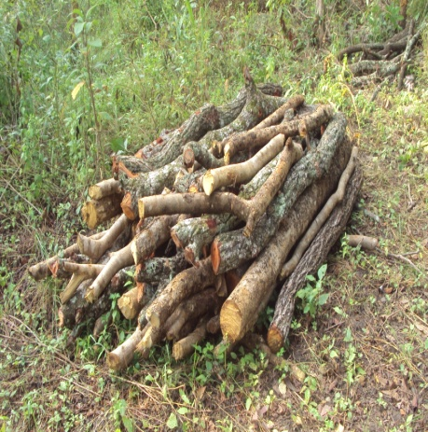
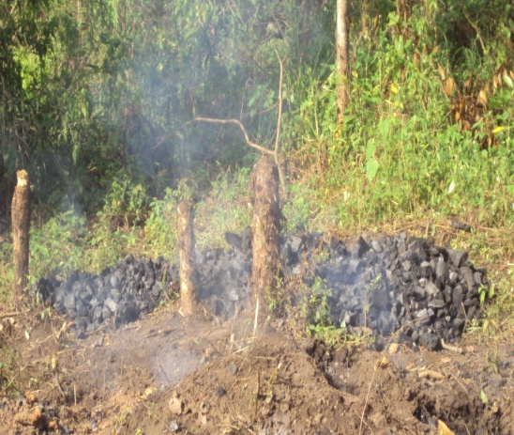
RESULTATS
Pratiques agricoles dans les forêts classées
La forêt classée de Logozohè subit la même pression de la part des populations riveraines.
L’installation des champs à l’intérieur, la production du charbon de bois.
La caractéristique fondamentale de la production du charbon ici est que le bois frais est utilisé.
Planche 4 : Production du charbon de bois dans la forêt classée de Logozohè

Slide 14
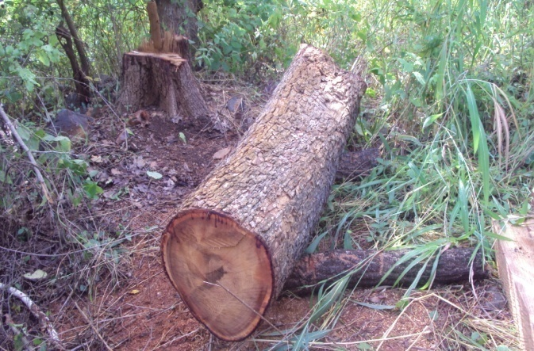
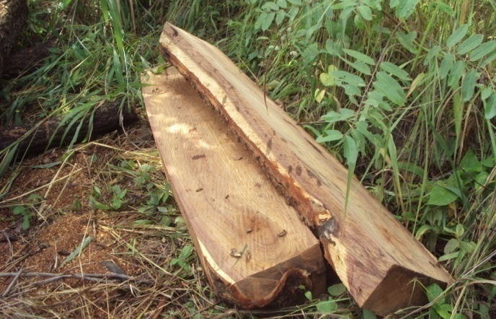
RESULTATS
Pratiques agricoles dans les forêts classées
Le constat fait ici est que même les espèces de diamètre inférieur à la norme sont abattues au point où certaines espèce sont devenues rares dans cette forêt tant la pression est forte.
Types d’usage et organes utilisés
Les types d’usage sont :
alimentaire,
bois énergie et
médicinale.
Les organes utilisés sont :
les écorces,
les feuilles,
les fruits,
les racines et
les tiges.
Planche 5 : Pterocarpus erinaceus abattu pour le bois d’œuvre dans la forêt classée de Logozohè

Slide 15
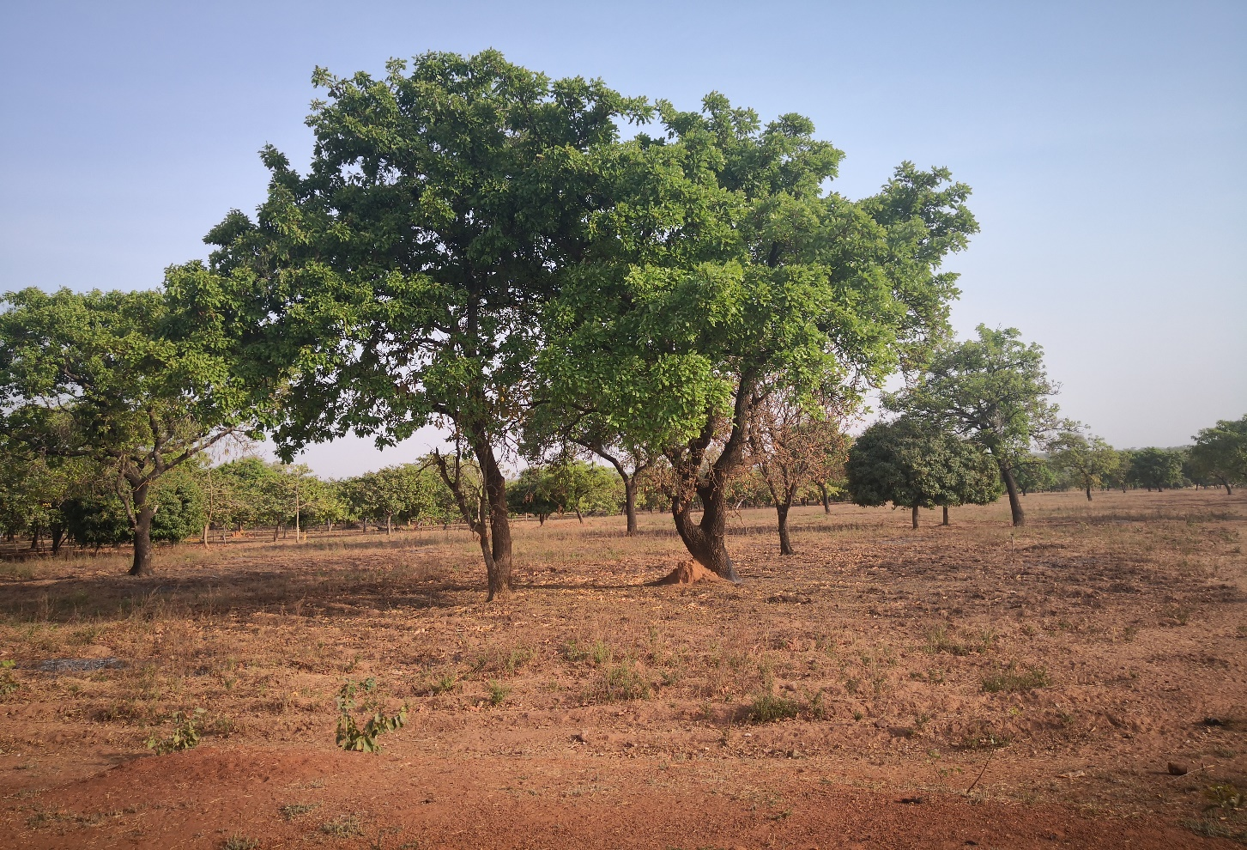
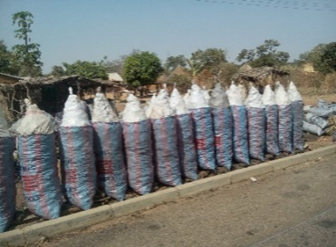
RESULTATS
3.3. Dégradation de la biodiversité
La perte de diversité biologique se manifeste par la disparition des certaines espèces à travers les différentes formes d’exploitation.
La transhumance constitue aujourd’hui l’une des formes d’exploitation des forêts classées les plus redoutables.
Elle s’organise de façon permanente dans ces forêts avec pour corollaire la sédentarisation des peulhs qui autrefois étaient nomades,
Dans la forêt classée de Wari-Maro, c’est l’agriculture et la transhumance qui sont les formes d’exploitation les plus répandues.
Les formations végétales cartographiées sont : les forêts denses sèches (5,88%), les forêts galeries non dégradées (3,31%), les forêts galeries dégradées (2,98%), les forêts claires (29,16%), les savanes boisées (26,10%), les savanes arborées (23,42%), les savanes arbustives (7,65%).

Slide 16
CONCLUSION
- Les forêts classées du Bénin sont aujourd’hui exploitées sous diverses formes.
- Cette exploitation porte atteinte aux ressources naturelles.
- Or, les forêts classées sont des réserves que l’Etat met en place pour éviter des dégradations irréversibles.
- L’exploitation anarchique voir illégale qui caractérise les domaines classés constitue un danger permanent pour la survie et la pérennisation l’espèce humaine sur terre en général et au Bénin en particulier.
- La répercussion de telles pratiques sont déjà observables sur les conditions d’existence de l’homme et de toutes les espèces de la planète terre.
- Au Bénin, la destruction des forêts classées est une évidence et une préoccupation des autorités tant au niveau national que local.
- Des dispositions de correction ou d’atténuation sont envisagées mais très peu exécutées.

Slide 17
Si on pouvait utiliser ces forces pour protéger nos ressources naturelles et la biodiversité

Slide 18
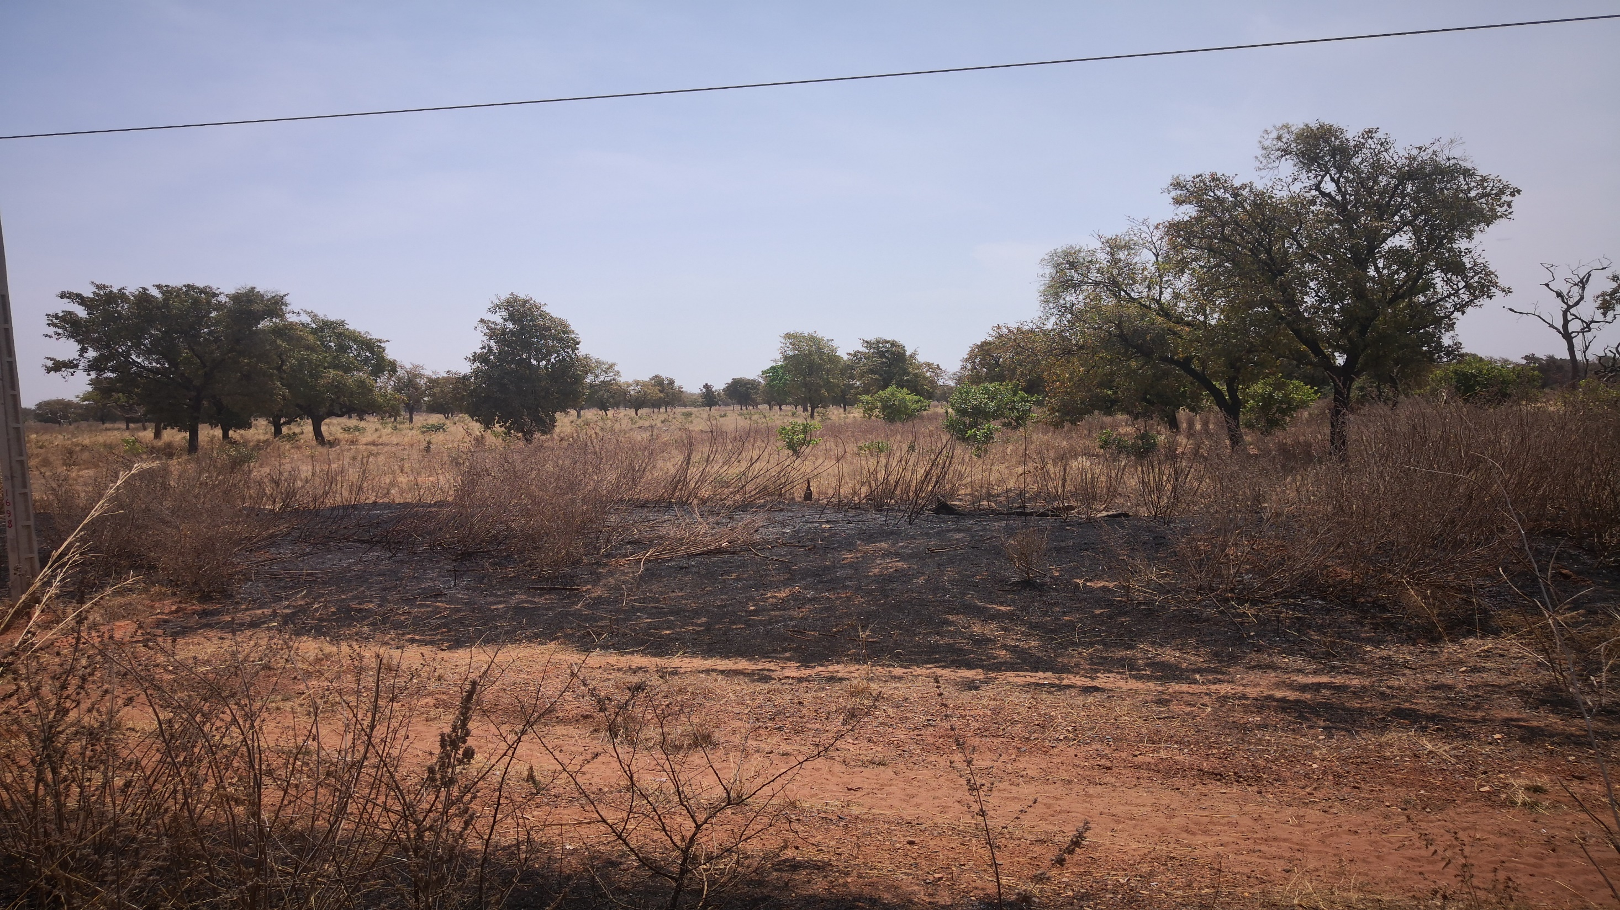
Merci pour votre aimable attention

